Slide 1
Взаимоотношения между организмами.
Кузина Марина Николаевна,
учитель биологии
МОАУ "СОШ № 71" г. Оренбурга
11 класс, УМК Сонин Н.И,

Slide 2
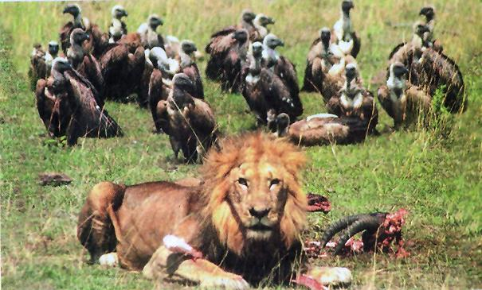
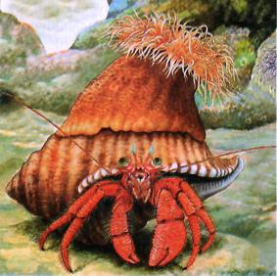
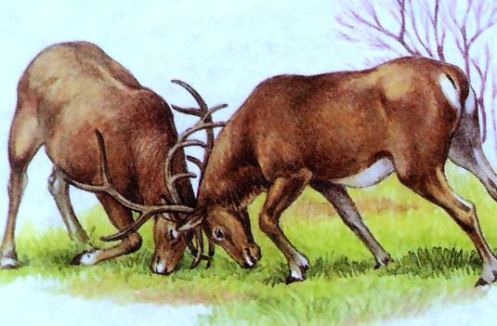
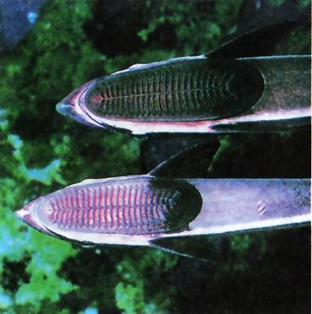
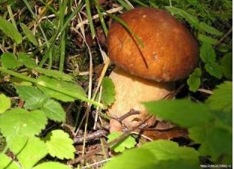
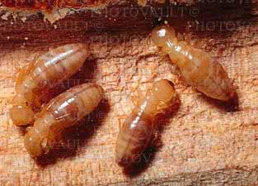
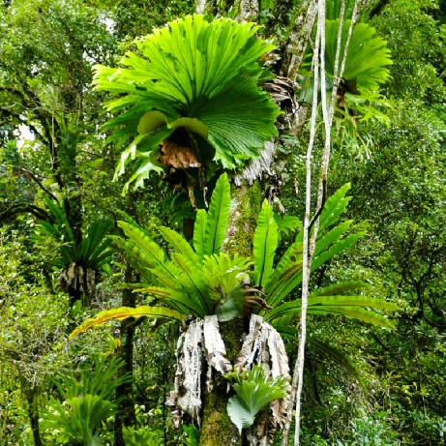
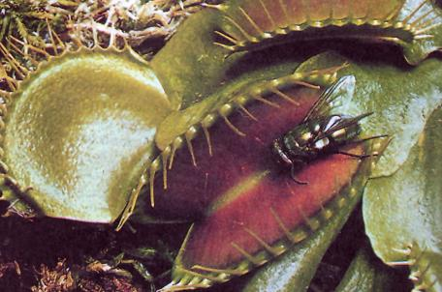
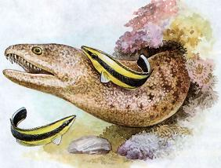
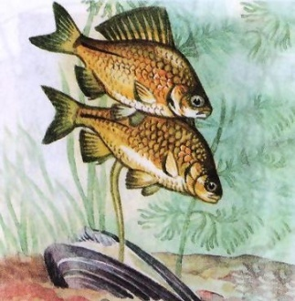
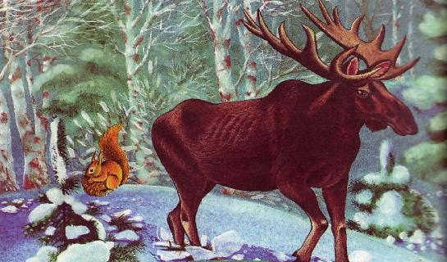
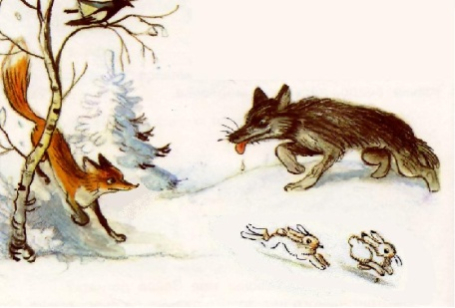
Посмотрите внимательно!
Что иллюстрируют данные изображения?

Slide 3
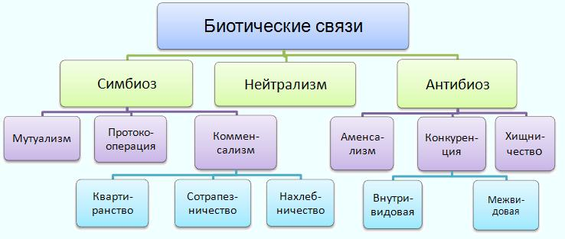
Биотические связи

Slide 4
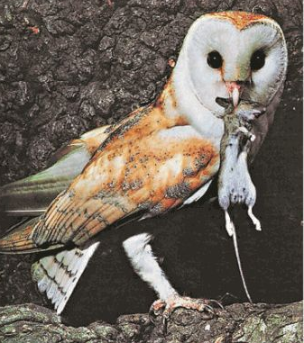
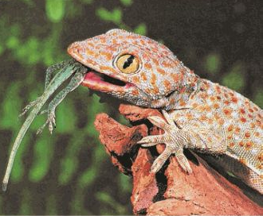
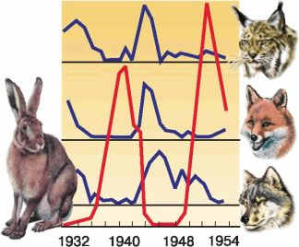
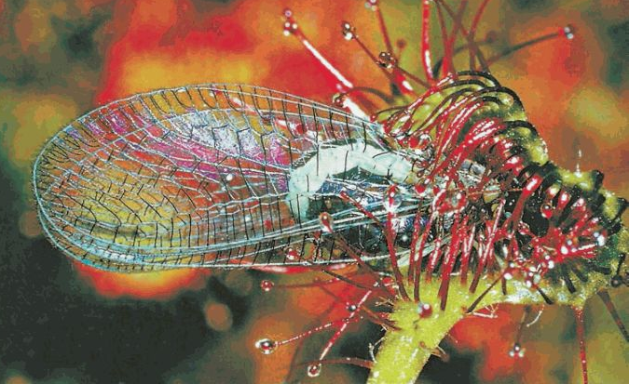
Хищничество

Slide 5
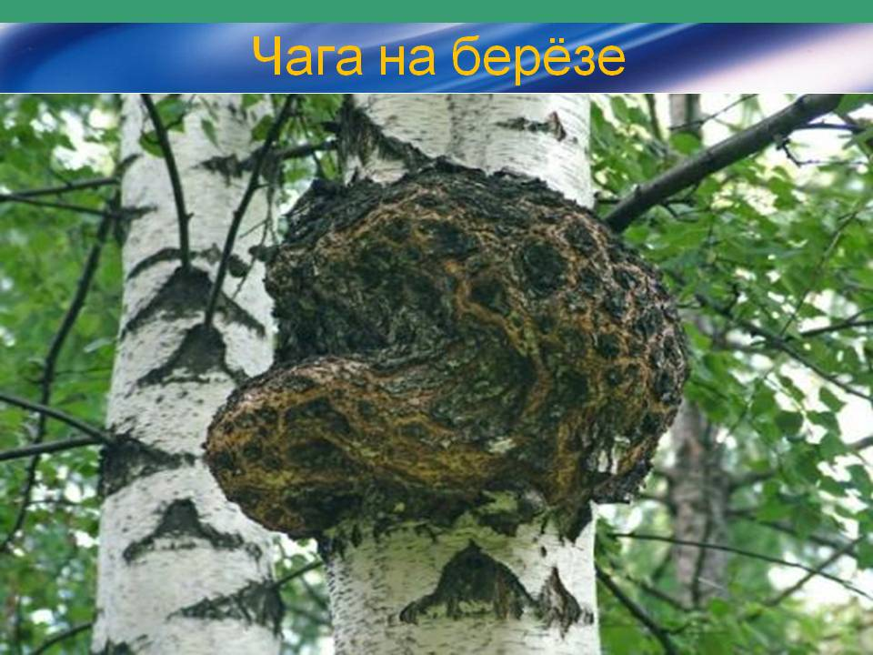
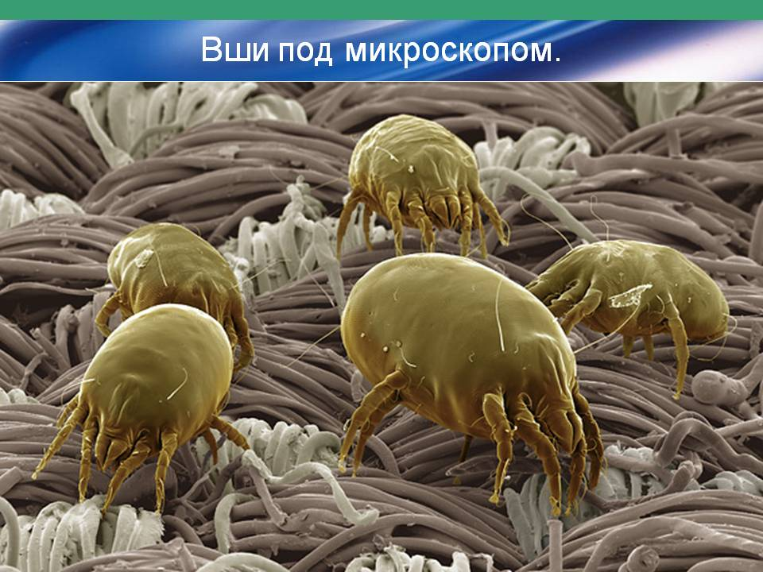
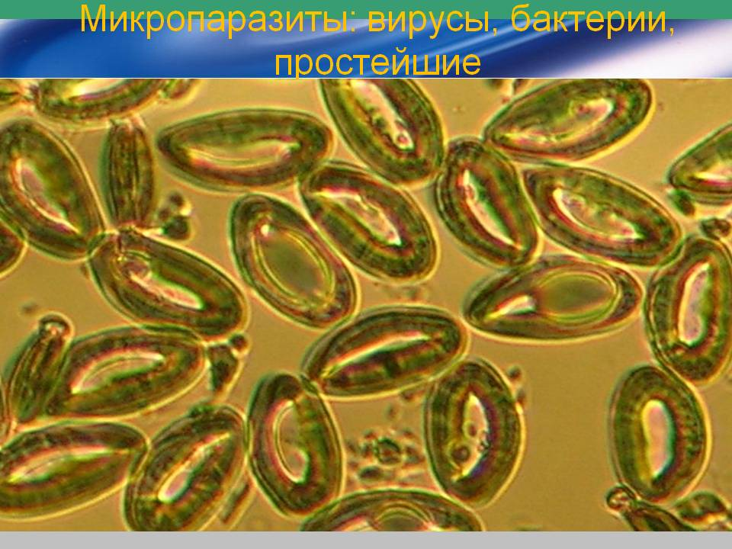
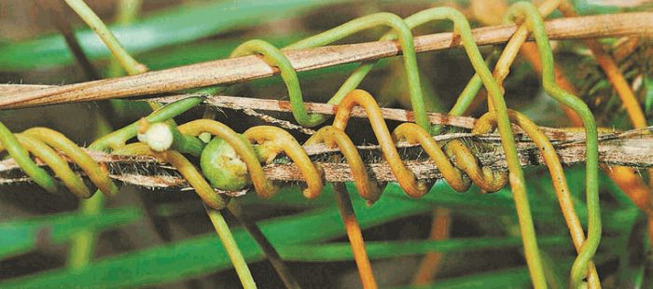
Паразитизм

Slide 6
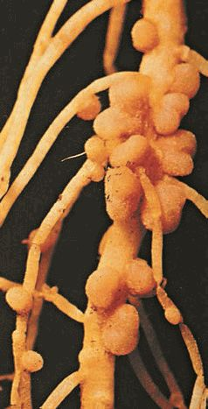
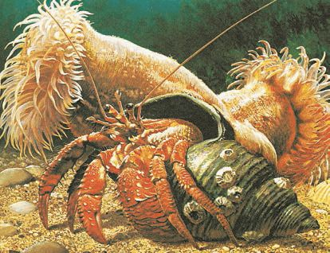
Симбиоз

Slide 7
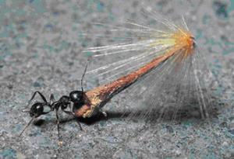
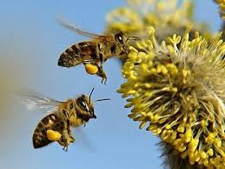
Протокооперация
совместное существование, выгодное для обоих видов, но не обязательное для них. Например: цветковые растения-насекомые-опылители, муравьи-семена растений.

Slide 8
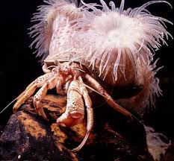
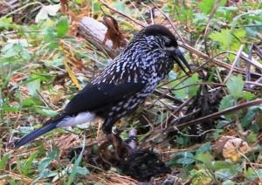
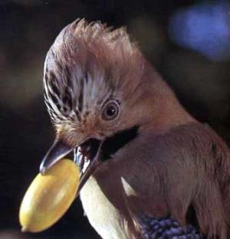
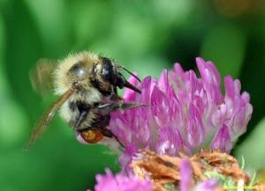
Мутуализм
отношения, при которых присутствие каждого из видов становится обязательным. Примеры: узкоспециализированные к опылению растения (инжир, купальница, дурман, орхидейные) и насекомые; носорог и птицы; кедровки и семена кедровой сосны; сойки и дубы; шмели и клевер; бабочки-бражники и душистый табак

Slide 9
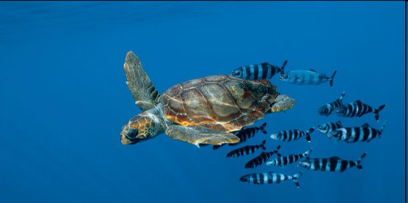
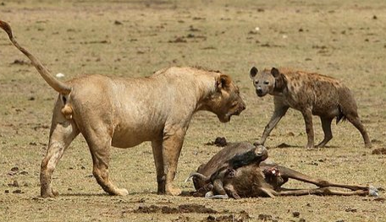
Нахлебничество
потребление остатков пищи хозяина. Пример: львы и гиены; дельфины, акулы и рыбы-прилипалы

Slide 10
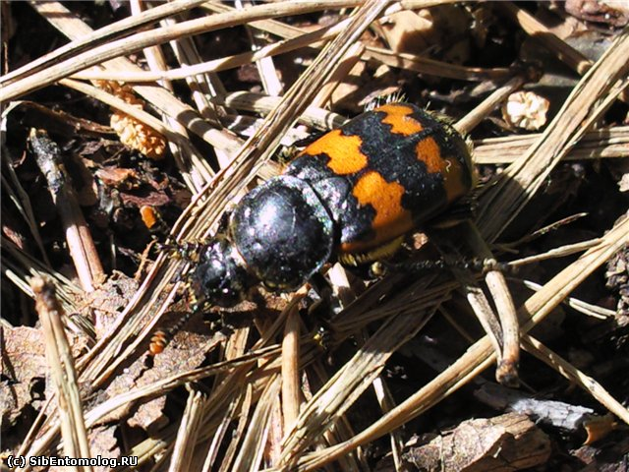
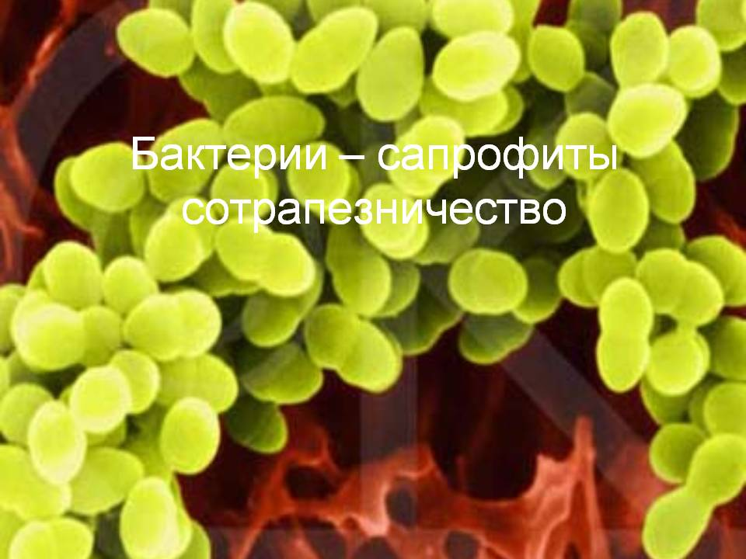
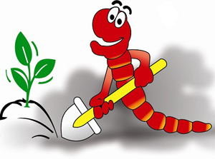
Сотрапезничество
потребление разных веществ или частей из одного и того же ресурса. Пример: различные виды почвенных бактерий-сапрофитов и высшие растения; грибы, почвенные черви, жуки-могильщики

Slide 11
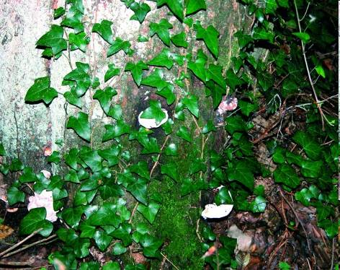

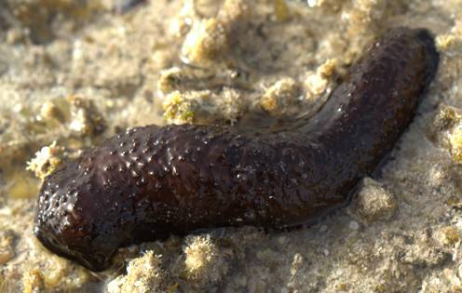
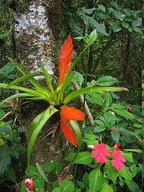
Квартирантство
использование одними видами других в качестве убежища или жилища. Пример: лианы и эпифиты (орхидеи, лишайники, мхи); гнезда птиц, норы грызунов и членистоногие; рыбы и медузы, рыба горчак и двустворчатый моллюск

